Slide 1
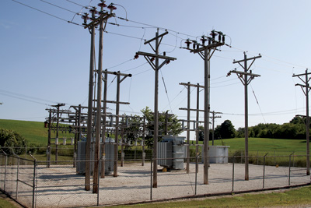
স্বাগতম

Slide 2


পরিচিতি
জামাল হোসেন
বিভাগীয় শ্রেষ্ঠ শিক্ষক ( কারিগরি)
জাতীয় শিক্ষা সপ্তাহ-২০১৮
এবং
সহকারি শিক্ষক ( গণিত)
চাঁদপুর জনতা হাইস্কুল এন্ড কলেজ
মোবাইলঃ০১৭১২-১৫৯৪৯০
E-mail: masterjamal82@gmail.com
চাঁদপুর জনতা হাইস্কুল এন্ড কলেজ

Slide 3
পরিচিতি
সময়ঃ 55 মিনিট
তারিখঃ 12/০3/২০১8
পদার্থবিজ্ঞান
দশম শ্রেণি
দ্বাদশ অধ্যায়
তড়িতের চৌম্বক ক্রিয়া

Slide 4
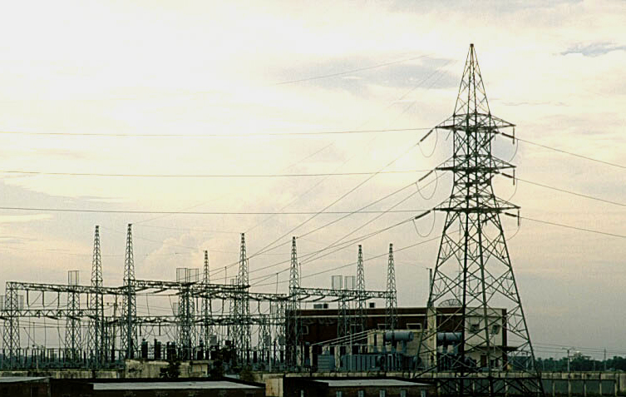
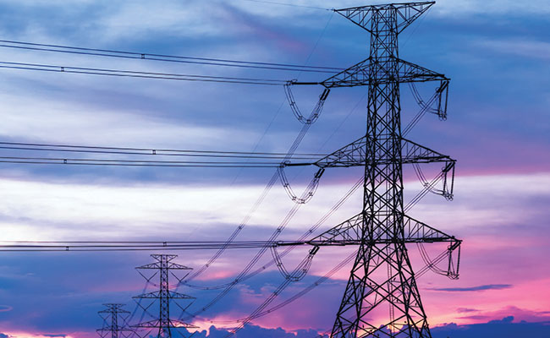
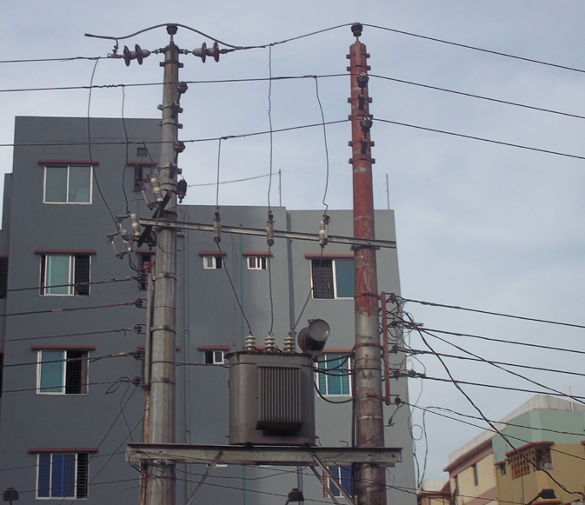
বিদ্যুৎ উৎপাদন কেন্দ্র
জাতীয় বৈদ্যুতিক গ্রিড
৩৩০০০ ভোল্ট
পর্যায়ক্রমে ধাপগুলোর পরিবর্তন কীভাবে করা হয়েছে?
১১০০ ভোল্ট
২২০ ভোল্ট

Slide 5
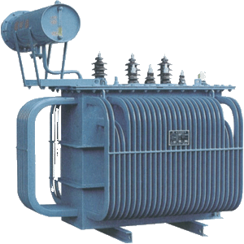
ট্রান্সফর্মার

Slide 6
এ পাঠ শেষে শিক্ষার্থীরা…
১। ট্রান্সফরমারের ধারণা বর্ণনা করতে পারবে-
২। ট্রান্সফরমারের মূলনীতি ব্যাখ্যা করতে পারবে-
৩। ট্রান্সফরমারের গঠন বর্ণনা করতে পারবে-
৪। ট্রান্সফরমারের কার্যপ্রণালী বর্ণনা করতে পারবে-

Slide 7
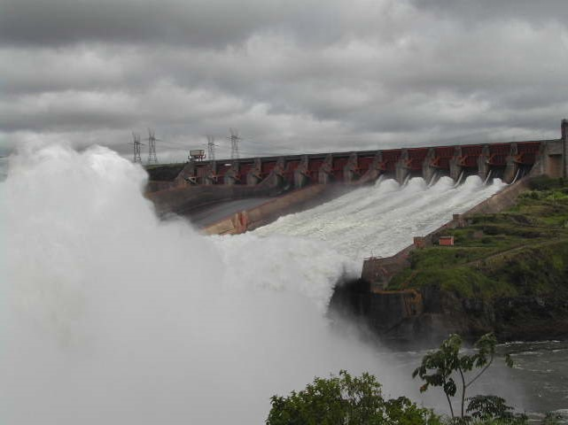
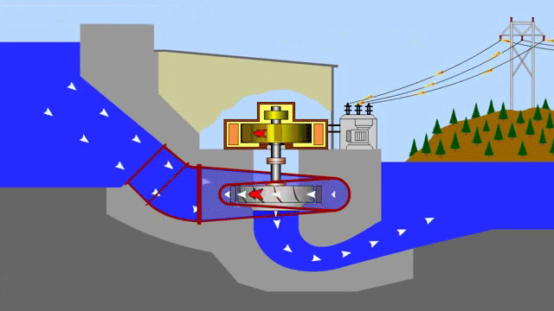
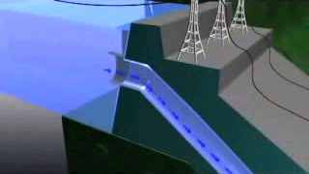
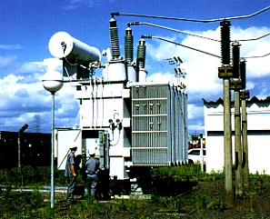
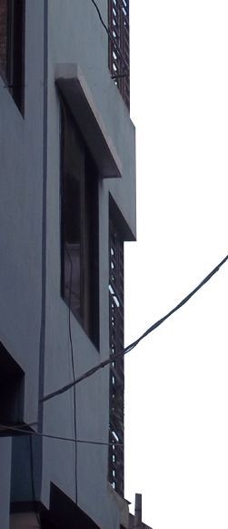
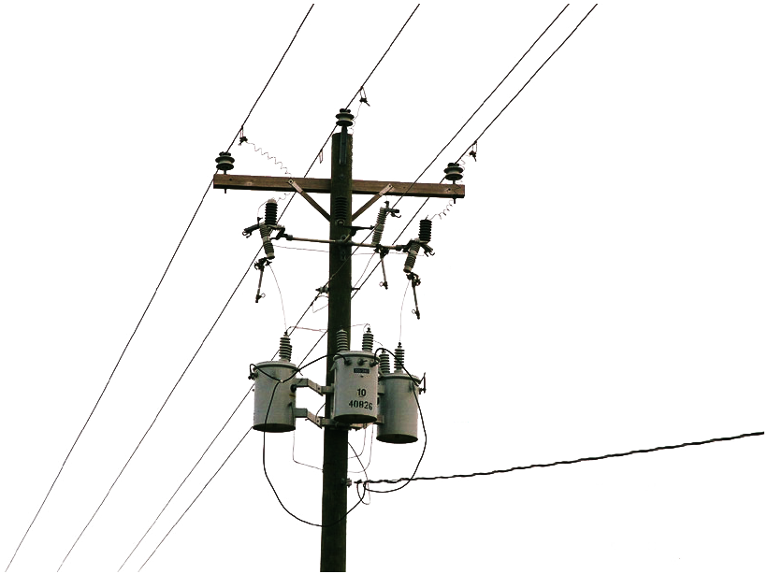
জলবিদ্যুৎ প্রকল্পে নিম্ন বিভবের বিদ্যুৎ উৎপন্ন হয়
ট্রান্সফর্মার উচ্চ বিভবে রুপান্তর করছে
জলবিদ্যুৎ প্রকল্প
উচ্চ বিভবকে আবার নিম্ন বিভবে রুপান্তর করছে
ট্রান্সফর্মার উচ্চ বিভবকে নিম্ন বিভবে রুপান্তর করছে

Slide 8
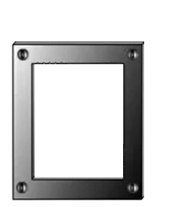


ট্রান্সফর্মারের মূলনীতি
কাঁচা লোহার মজ্জা

Slide 9
কুণ্ডলীর চারদিকে তাড়িত চুম্বকক্ষেত্র উৎপন্ন হবে
এই কুণ্ডলীতে বিদ্যুৎ প্রবাহের ফলে কী ঘটবে?
উৎপন্ন তাড়িত চুম্বকক্ষেত্র এই কুণ্ডলীতে কী ধরনের প্রভাব ফেলবে ?
কাঁচা লোহায় চুম্বক উৎপন্ন হয়
চৌম্বক বলরেখা কুণ্ডলীতে আবিষ্ট তড়িতচালক শক্তি উৎপন্ন করে
তড়িৎ প্রবাহ আবিষ্ট হয়
বিদ্যুৎ প্রবাহ
Notes:
আজকের পাঠের দ্বিতীয় শিখনফল অর্জনের উদ্দেশ্যে এই স্লাইডটি প্রদর্শন করা হয়েছে। শিক্ষর্থীর সক্রিয় অংশগ্রহণ নিশ্চিত করতে স্লাইডে প্রদর্শিত এনিমেশনটি দেখিয়ে স্লাইডে উল্লেখিত বর্ণনা প্রশ্নোত্তরের মাধ্যমে উপস্থাপন করতে পারেন । বিষয় শিক্ষক অন্য কোন যুক্তিযুক্ত উপায় যেমন লোহার কোরের দুই প্রান্তে তামার অন্তরিত তার পেঁচিয়ে একপ্রান্তে ব্যাটারির সাহায্যে বিদ্যুৎ শ্ন করতে পারেন অথবা অন্য কোনো যুক্তিযুক্ত উপায় অবলম্বন করে কাজটি করতে পারেন ।প্রবাহিত অন্য প্রান্তে গ্যালভেনোমিটার-এর বিক্ষেপ দেখিয়ে এ কাজটি করতে পারেন। এছাড়া বিষয়শিক্ষক ইচ্ছে করলে স্লাইডে উল্লেখিত প্রশ্নগুলো মুছে দিয়ে নিজের মত প্র

Slide 10
বিদ্যুৎ প্রবাহের অভিমূখ পরিবর্তন করলে কী ঘটবে?
বিদ্যুৎ প্রবাহ
Notes:
আজকের পাঠের দ্বিতীয় শিখনফল অর্জনের উদ্দেশ্যে এই স্লাইডটি প্রদর্শন করা হয়েছে। শিক্ষর্থীর সক্রিয় অংশগ্রহণ নিশ্চিত করতে স্লাইডে প্রদর্শিত এনিমেশনটি দেখিয়ে স্লাইডে উল্লেখিত বর্ণনা প্রশ্নোত্তরের মাধ্যমে উপস্থাপন করতে পারেন । বিষয় শিক্ষক অন্য কোন যুক্তিযুক্ত উপায় যেমন লোহার কোরের দুই প্রান্তে তামার অন্তরিত তার পেঁচিয়ে একপ্রান্তে ব্যাটারির সাহায্যে বিদ্যুৎ প্রবাহিত অন্য প্রান্তে গ্যালভেনোমিটার-এর বিক্ষেপ দেখিয়ে এ কাজটি করতে পারেন। এছাড়া বিষয়শিক্ষক ইচ্ছে করলে স্লাইডে উল্লেখিত প্রশ্নগুলো মুছে দিয়ে নিজের মত প্রশ্ন করতে পারেন অথবা অন্য কোনো যুক্তিযুক্ত উপায় অবলম্বন করে কাজটি করতে পারেন ।

Slide 11
মূখ্য কুন্ডলী ও গৌণ কুন্ডলীর ক্ষমতা সব সময় সমান থাকে
মুখ্য কুণ্ডলী
গৌণ কুণ্ডলী
তড়িৎ শক্তি E_{P}
তড়িৎ শক্তি E_{S}
AC
AC
কুণ্ডলীর পাক সংখ্যা n_{P}
কুণ্ডলীর পাক সংখ্যা n_{s}
মুখ্য কুণ্ডলীর প্রবাহ I_{P}
মুখ্য কুণ্ডলীর প্রবাহ I_{s}
E_{P} × I_{P} = E_{S} × I_{s}

Slide 12
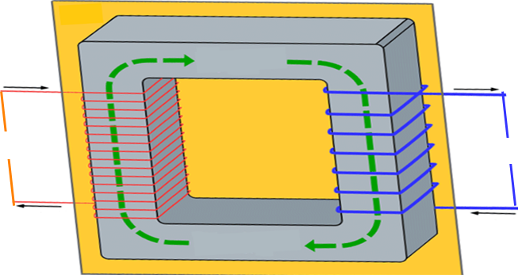
জোড়ায় কাজ
চিত্রের যন্ত্রটির মূলনীতি সংক্ষেপে লিখ?

Slide 13
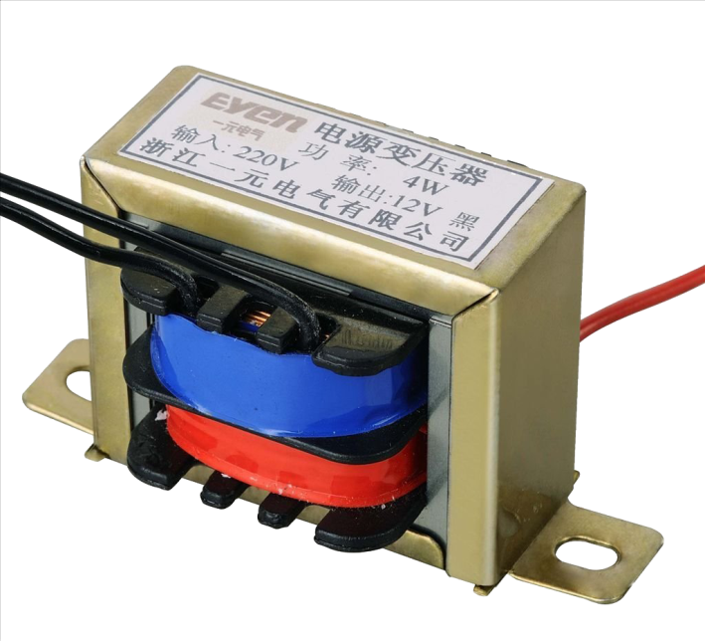

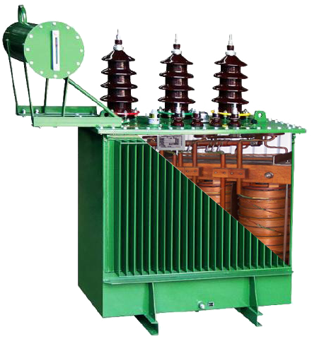
ট্রান্সফর্মারের গঠন
কাচা লোহার আয়তাকার পাত
কাচা লোহার আয়তাকার মজ্জা

Slide 14



ট্রান্সফর্মারের কার্যপ্রণালি
n_{p} < n_{s}
n_{s}
E_{p} < E_{s}
n_{P}
E_{s}
I_{p} > I_{s}
E_{P}
A
B
কোন কুণ্ডলীর তড়িৎ প্রবাহ বেশি?
মুখ্য কুণ্ডলীর
কোন কুণ্ডলীর তারের পাক সংখ্যা কম?
কোন কুণ্ডলীর তড়িৎ চালক শক্তি কম?
মুখ্য কুণ্ডলীর
মুখ্য কুণ্ডলীর
ট্রান্সফর্মারটি কী ধরনের কাজ করে?

Slide 15
n_{p} > n_{s}
E_{p} > E_{s}
I_{p} < I_{s}
A
B
কোন কুণ্ডলীর তড়িৎ প্রবাহ বেশি?
গৌণ কুণ্ডলীর
কোন কুণ্ডলীর তারের পাক সংখ্যা বেশি?
মুখ্য কুণ্ডলীর
কোন কুণ্ডলীর তড়িৎ চালক শক্তি বেশি?
মুখ্য কুণ্ডলীর
ট্রান্সফর্মারটি কী ধরনের কাজ করে?

Slide 16
দলগত কাজ
পাক সংখ্যা
পাক সংখ্যা
চিত্রের ট্রান্সফর্মার থেকে কী পরিমাণ ভোল্টেজ পাওয়া যাবে?

Slide 17
মূল্যায়ন
একটি ট্রান্সফর্মারের মুখ্য কুন্ডলীর পাকসংখ্যা 15 এবং তড়িৎ প্রবাহমাত্রা ৫ A।
ট্রান্সফর্মারটির গৌণ কুন্ডলীর পাকসংখ্যা 75 হলে এর প্রবাহমাত্রা কত হবে?
(ক) 0⋅83 A
(খ) 0⋅88 A
(গ) 3 A
(ঘ) 8.3 A
অবরোহী ট্রান্সফর্মারের মুখ্য কুন্ডলীর চেয়ে গৌণ কুন্ডলীতে তারের পাক সংখ্যা-
(ক) কম
(খ) সমান
(গ) বেশি
(ঘ) দ্বিগুণ

Slide 18
ট্রান্সফর্মারের মুখ্য কুন্ডলীর তড়িৎ প্রবাহ ক্রমাগত পরিবর্তন করলে কী ঘটে?
(ক) কুন্ডলী নষ্ট হয়ে যাবে
(খ) গ্যালভানোমিটার বিক্ষেপ দিবে
(গ) গ্যালভানোমিটার কোনো পাঠ দিবে না
(ঘ) ধীরে ধীরে তড়িচ্চালক শক্তি হ্রাস পাবে

Slide 19
বাড়ির কাজ
চাঁদপুর এলাকার একটি ট্রান্সফর্মার বজ্রপাতে ক্ষতিগ্রস্থ হলো।
বিদ্যুৎ উন্নয়ন বোর্ডের কর্মকর্তা আরিফ সাহেব সরেজমিনে গিয়ে
দেখতে পেলেন এর গৌণ কুন্ডলীর পাকসংখ্যা 200 এবং ভোল্টেজ
300 ভোল্ট আর মুখ্য কুন্ডলীর ভোল্টেজ 150 ভোল্ট হলেও সে
পুড়ে যাওয়া মুখ্য কুন্ডলীর পাকসংখ্যা স্পষ্ট বুঝতে না পেরে চিন্তিত
হয়ে পড়লেন।
(ক) আরোহী ট্রান্সফর্মারে মুখ্য কুন্ডলীর চেয়ে গৌণ কুন্ডলীর পাকসংখ্যা
বেশি থাকে কেন?
(খ) আফজাল সাহেবের দেখা ট্রান্সফর্মারের মুখ্য কুন্ডলীর পাকসংখ্যা কত?

Slide 20
ধন্যবাদ

